Slide 1

MĨ THUẬT
LỚP 3

Slide 2

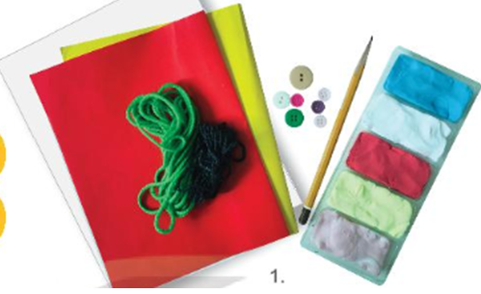



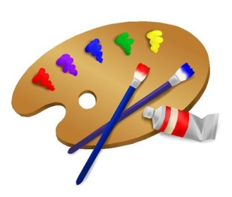
Kiểm tra dụng cụ học vẽ:

Slide 3
CHỦ ĐỀ 8
CHÂN DUNG NGƯỜI THÂN TRONG GIA ĐÌNH
( TIẾT 3)

Slide 4
YÊU CẦU CẦN ĐẠT CỦA TIẾT HỌC
.Tạo được Sản phẩm mĩ thuật thể hiện chân dung người thân trong gia đinh
Sử dụng vật liệu sẵn có yêu thích tạo bức tranh chân dung người thân trong gia đình.

Slide 5
*Thảo luận:
Các em hãy thảo luận nhóm trong thời gian 5 phút theo các gợi ý :
- Bạn đã lựa chọn ai trong gia đình để thể hiện sản phẩm?
- Hãy miêu tả về đặc điểm nổi bật trên khuôn mặt của nhân vật trong sản phẩm của em?
- Bạn thích đặc điểm riêng nào của nhân vật trong sản phẩm mĩ thuật?
- Hãy chia sẻ cách thực hiện sản phẩm của mình?

Slide 6
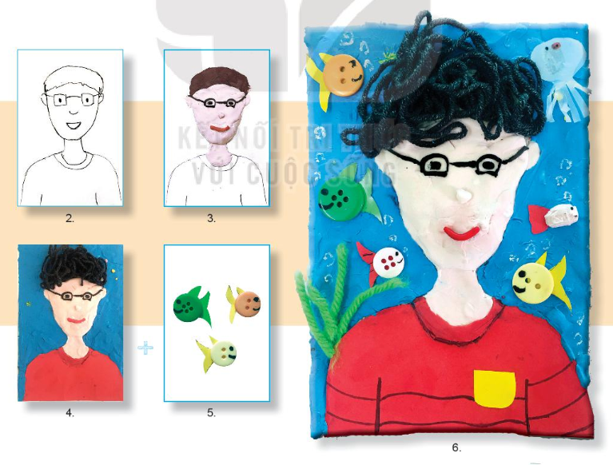

Slide 7

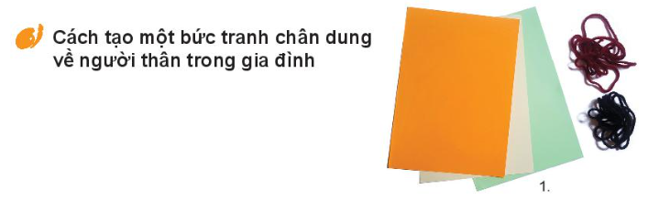
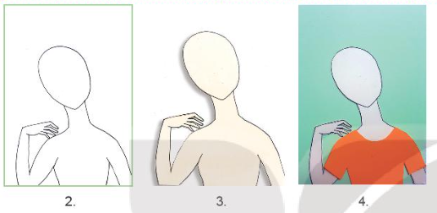

Slide 8
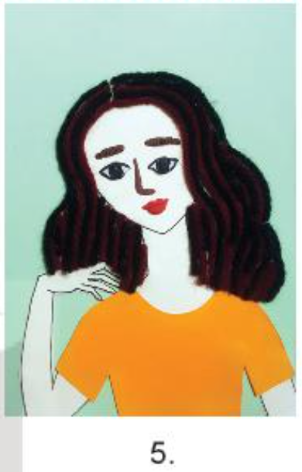
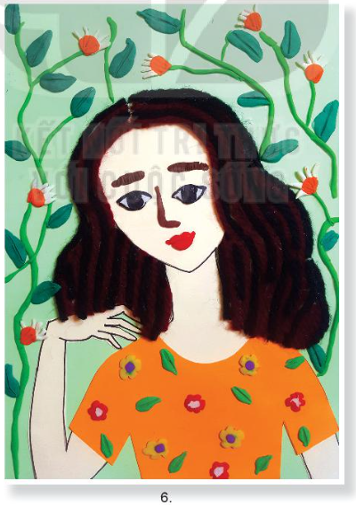

Slide 9
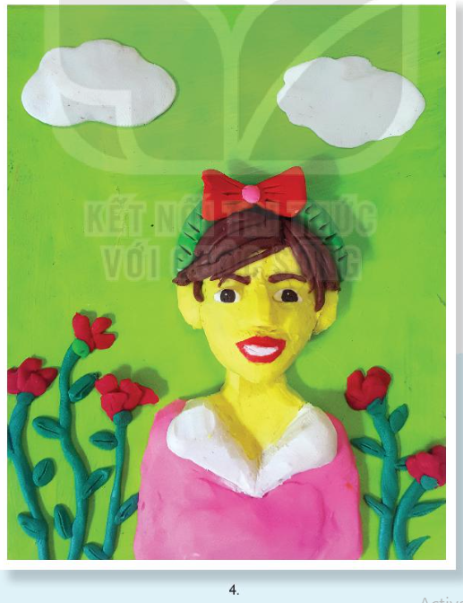
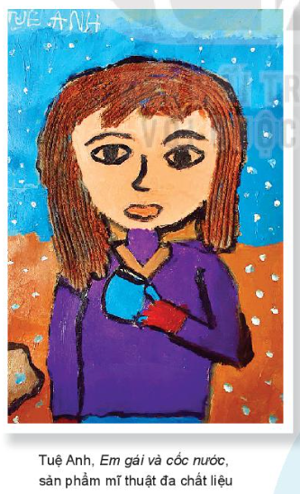
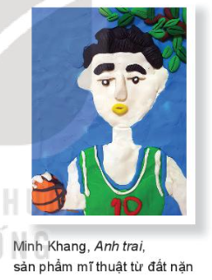

Slide 10

Nhận xét, đánh giá:
*Em hãy giới thiệu sản phẩm của mình theo gợi ý:
+Hôm nay em làm sản phẩm về ai?
+Bạn hãy nêu đặc điểm của chân dung người em đã tạo?
+Sản phẩm của em làm từ chất liệu gì?

